Slide 1
Ψηφιακή Επεξεργασία Σήματος
Διαλεξη 10^{η}
Μετασχηματισμός Fourier Διακριτού Χρόνου
Ιδιότητες

Slide 2
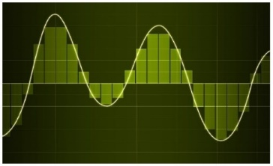
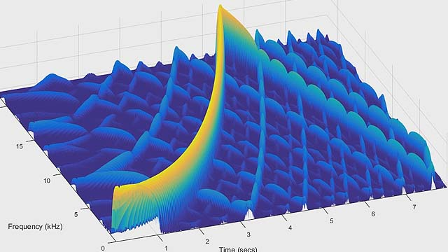
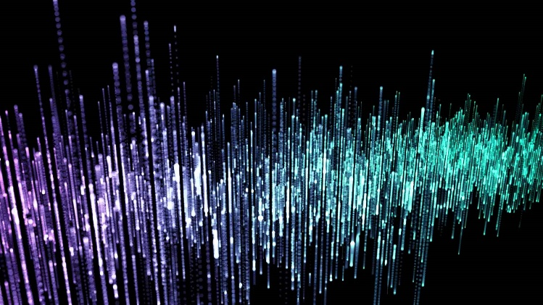
Τι περιέχει το ΗΥ370?
1^{ο} Κομμάτι
2^{ο} Κομμάτι
Βασικά Σήματα
Συστήματα και Ιδιότητες
Εξισώσεις Διαφορών ως συστήματα
Μετασχηματισμός Fourier
Συστήματα στο χώρο του Fourier
Μετασχηματισμός Z
Συστήματα στο χώρο του Z
Δομές Συστημάτων
Σχεδίαση Ψηφιακών Φίλτρων
Φασματική Ανάλυση

Slide 3
Ψηφιακή Επεξεργασία Σήματος
Review:

Slide 4
Ψηφιακή Επεξεργασία Σήματος

Slide 5
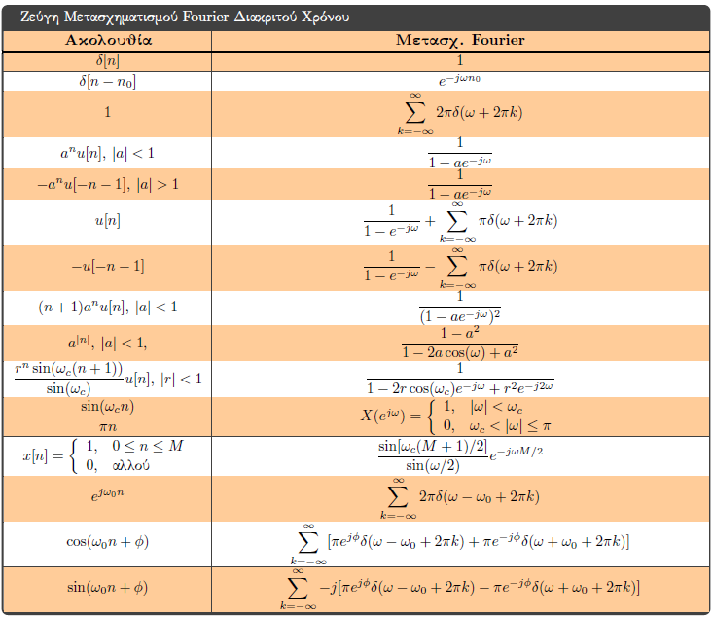
Ψηφιακή Επεξεργασία Σήματος
Μετασχηματισμός Fourier Διακριτού Χρόνου

Slide 6
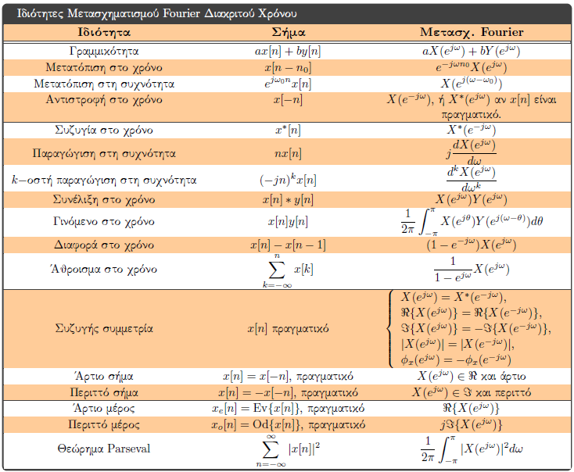
Ψηφιακή Επεξεργασία Σήματος
Μετασχηματισμός Fourier Διακριτού Χρόνου

Slide 7
Ψηφιακή Επεξεργασία Σήματος
Μετασχηματισμός Fourier Διακριτού Χρόνου
Παραδείγματα: Γραμμικότητα

Slide 8
Ψηφιακή Επεξεργασία Σήματος
Μετασχηματισμός Fourier Διακριτού Χρόνου
Παραδείγματα: Γραμμικότητα
Βρείτε το Μετασχ. Fourier του σήματος που φαίνεται στο σχήμα

Slide 9
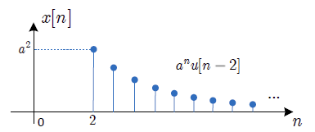
Ψηφιακή Επεξεργασία Σήματος
Μετασχηματισμός Fourier Διακριτού Χρόνου
Παραδείγματα: Χρονική μετατόπιση
Βρείτε το Μετασχ. Fourier του σήματος που φαίνεται στο σχήμα

Slide 10
Ψηφιακή Επεξεργασία Σήματος
Μετασχηματισμός Fourier Διακριτού Χρόνου
Παραδείγματα: Μετατόπιση στη συχνότητα

Slide 11
Ψηφιακή Επεξεργασία Σήματος
Μετασχηματισμός Fourier Διακριτού Χρόνου
Παραδείγματα: Μετατόπιση στη συχνότητα
Βρείτε τον αντίστροφο μετασχ. Fourier του σήματος $Y\left(e^{jω}\right)=X\left(e^{j\left(ω−π\right)}\right)$ αν
$$X\left(e^{jω}\right)=\left\{\begin{matrix}1, \left|ω\right|<ω_{c} \\ 0, ω_{c}<|ω |<π\end{matrix}\right.$$

Slide 12
Ψηφιακή Επεξεργασία Σήματος
Μετασχηματισμός Fourier Διακριτού Χρόνου
Παραδείγματα: στάθμιση στο χρόνο

Slide 13
Ψηφιακή Επεξεργασία Σήματος
Μετασχηματισμός Fourier Διακριτού Χρόνου
Παραδείγματα:

Slide 14
Ψηφιακή Επεξεργασία Σήματος
Μετασχηματισμός Fourier Διακριτού Χρόνου
Παραδείγματα: συνέλιξη στο χρόνο

Slide 15
Ψηφιακή Επεξεργασία Σήματος
Μετασχηματισμός Fourier Διακριτού Χρόνου
Παραδείγματα: συνέλιξη στο χρόνο

Slide 16
Ψηφιακή Επεξεργασία Σήματος
Μετασχηματισμός Fourier Διακριτού Χρόνου
Παραδείγματα: συνέλιξη στο χρόνο

Slide 17
Ψηφιακή Επεξεργασία Σήματος
Μετασχηματισμός Fourier Διακριτού Χρόνου
Παραδείγματα: θεώρημα Parseval

Slide 18
Ψηφιακή Επεξεργασία Σήματος
Μετασχηματισμός Fourier Διακριτού Χρόνου
Ένα πολύ σημαντικό συμπέρασμα που προκύπτει από τις ιδιότητες του DTFT είναι:
Αυτή η διαδικασία θα έχει πολύ μεγάλη χρησιμότητα στη μελέτη των συστημάτων που θα ακολουθήσει
$$x\left[n\right]$$
*
$$y\left[n\right]$$
=
$$c\left[n\right]$$
$$F$$
$$F$$
$$F$$
.
$$X(e^{jω})$$
$$Y(e^{jω})$$
=
$$C(e^{jω})$$

Slide 19
Ψηφιακή Επεξεργασία Σήματος
Έχουμε πλέον στη διάθεσή μας ένα εργαλείο μελέτης σημάτων στο χώρο της συχνότητας
Γνωρίζουμε μια «εικόνα» των συστημάτων στο χώρο της συχνότητας
Η περίφημη απόκριση σε συχνότητα $H(e^{jω})$
Θα πρέπει ήδη να έχετε καταλάβει ότι η απόκριση σε συχνότητα δεν είναι κάτι περισσότερο από το μετασχ. Fourier της κρουστικής απόκρισης του συστήματος. Θυμηθείτε:
$$H\left(e^{jω}\right)=\sum_{n=−∞}^{+∞}{h\left[n\right]e^{−jωn}}$$
$$x[n]$$
$$h[n]$$
$$y\left[n\right]=x\left[n\right]∗h[n]$$
$$Y\left(e^{jω}\right)=X\left(e^{jω}\right)H(e^{jω})$$

Slide 20
Ψηφιακή Επεξεργασία Σήματος
ΓΧΑ Συστήματα στο Χώρο της Συχνότητας
Ας αναλύσουμε την έξοδο:
$$Y\left(e^{jω}\right)=X\left(e^{jω}\right)H\left(e^{jω}\right)$$
$$\left|Y\left(e^{jω}\right)\right|e^{jφ_{Y}\left(e^{jω}\right)}=\left|X\left(e^{jω}\right)\right|\left|H\left(e^{jω}\right)\right|e^{j{(φ}_{X}\left(e^{jω}\right)+φ_{H}(e^{jω})) }$$
Οπότε
$$\left|Y\left(e^{jω}\right)\right|=\left|X\left(e^{jω}\right)\right|\left|H\left(e^{jω}\right)\right|$$
$$φ_{Y}\left(e^{jω}\right)=φ_{X}\left(e^{jω}\right)+φ_{H}(e^{jω})$$
Άρα
Η απόκριση πλάτους $\left|H\left(e^{jω}\right)\right|$ δρα πολλαπλασιαστικά στο φάσμα πλάτους της εισόδου
Η απόκριση φάσης $φ_{H}(e^{jω})$ δρα αθροιστικά στο φάσμα φάσης της εισόδου
$$x[n]$$
$$h[n]$$
$$y\left[n\right]=x\left[n\right]∗h[n]$$
$$Y\left(e^{jω}\right)=X\left(e^{jω}\right)H(e^{jω})$$

Slide 21
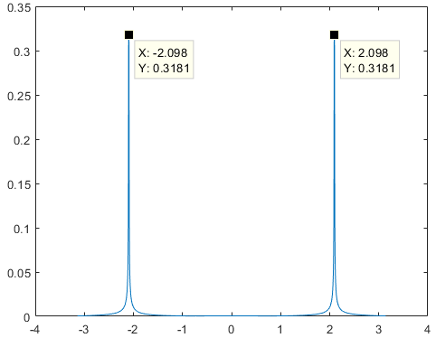
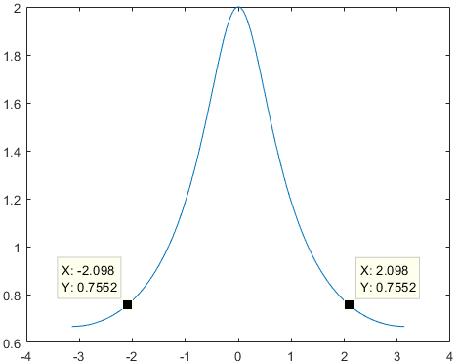
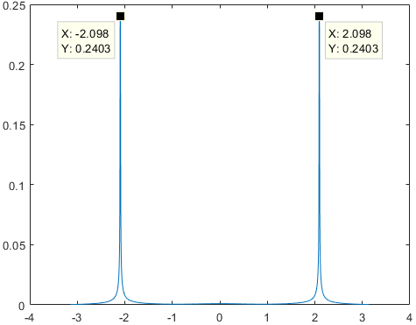
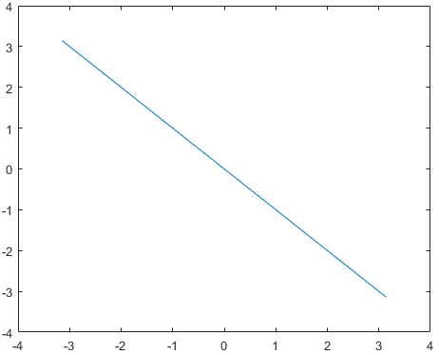
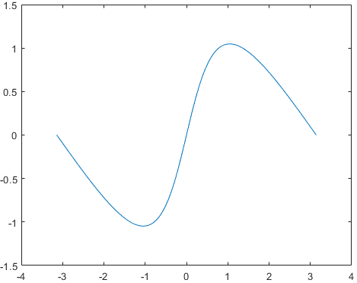
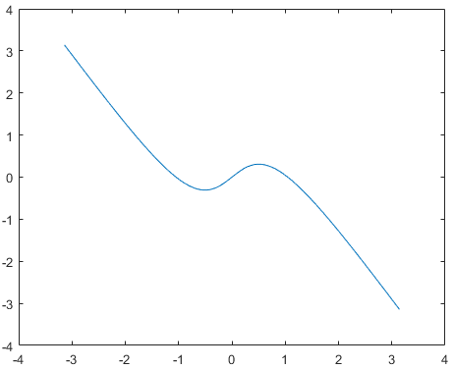
Ψηφιακή Επεξεργασία Σήματος
ΓΧΑ Συστήματα στο Χώρο της Συχνότητας
Ας δούμε ένα εποπτικό παράδειγμα
Κατά πλάτος
Κατά φάση
Είσοδος
Σύστημα
Έξοδος
.
$$=$$
Είσοδος
Σύστημα
Έξοδος
$$+$$
$$=$$

Slide 22
Ψηφιακή Επεξεργασία Σήματος
Συνεχίζεται… ☺

